Slide 1

معاونت آموزش، پژوهش و فناوری
مرکزآموزشهای تخصصی - میدانی
شهریور 1395

Slide 2

خیر مقدم

Slide 3
فرایند آموزشهای پایه تخصصی
عمومی امداد
عمومی نجات

Slide 4

سهمیه تخصیصی دوره های عمومی امداد و نجات شعب تابعه درسال 95
مرکز آموزشهای تخصصی - میدانی

Slide 5
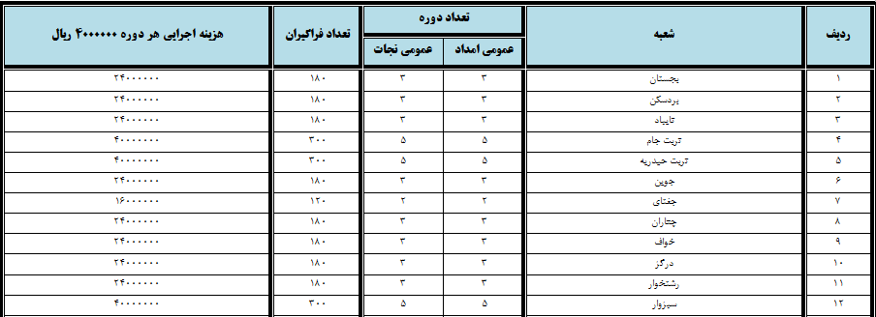
سهمیه تخصیصی دوره های عمومی امداد و نجات شعب تابعه در سال 95
مرکز آموزشهای تخصصی - میدانی

Slide 6
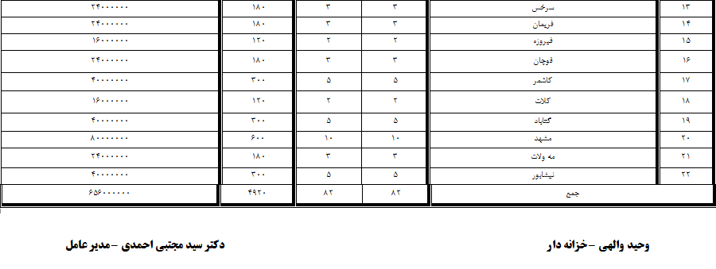
سهمیه تخصیصی دوره های عمومی امداد و نجات شعب تابعه در سال 95
مرکز آموزشهای تخصصی - میدانی

Slide 7
درخواست مجوز دوره آموزشی عمومی امداد و نجات
معاون محترم آموزش، پژوهش و فناوری
با سلام و احترام
به استحضار می رساند این شعبه در نظر دارد ..... دوره آموزشی عمومی به شرح ذیل برگزار نماید. خواهشمند است در صورت امکان دستورات لازم را صادر فرمایید. ضمنا لیست متقاضیان دوره پیوست می باشد.
نام دوره | جنسیت | تعداد دوره | نام مربیان | تاریخ شروع دوره
مرکز آموزشهای تخصصی - میدانی

Slide 8
درخواست اعزام ناظر آزمون پایان دوره آموزشی عمومی امداد و نجات
معاون محترم آموزش، پژوهش و فناوری
با سلام و احترام
به استناد مجوز شماره ............ - .../..../95، تعداد ........... دوره عمومی امداد و .......... دوره عمومی نجات به اتمام رسیده است، خواهشمند است جهت معرفی و اعزام ناظر برگزاری آزمون پایان دوره در تاریخ .../..../95 ساعت .... دستورات لازم را صادر فرمایید.
.........................
رئیس جمعیت هلال احمر .......
مرکز آموزشهای تخصصی - میدانی

Slide 9
درخواست صدور گواهینامه دوره آموزشی عمومی امداد و نجات
معاون محترم آموزش، پژوهش و فناوری
با سلام و احترام
به استناد مجوز شماره ............ -.../..../95، ...........، به پیوست نتایج آزمون پایان ..... دوره آموزشی عمومی امداد و .......... دوره عمومی نجات و مستندات دوره به همراه اسکن مدارک فراگیران جهت صدور گواهینامه تقدیم می‌گردد. خواهشمند است دستورات لازم را صادر فرمایید.
.........................
رئیس جمعیت هلال احمر .......
مرکز آموزشهای تخصصی - میدانی

Slide 10
اعلام وصول گواهینامه های دریافت شده
معاون محترم آموزش، پژوهش و فناوری
با سلام و احترام
بازگشت به نامه شماره ............ - .../..../95، تعداد ..... برگ گواهینامه دوره آموزشی عمومی به شرح ذیل اعلام وصول می گردد.
شماره و تاریخ گواهینامه | نام دوره |  | نام و نام خانوادگی فراگیر | توضیحات
 | عمومی امداد | عمومی نجات
مرکز آموزشهای تخصصی - میدانی

Slide 11
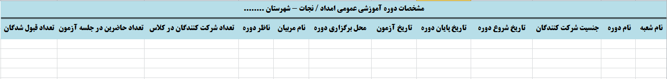
شناسنامه دوره آموزشی عمومی امداد / نجات
مرکز آموزشهای تخصصی - میدانی

Slide 12
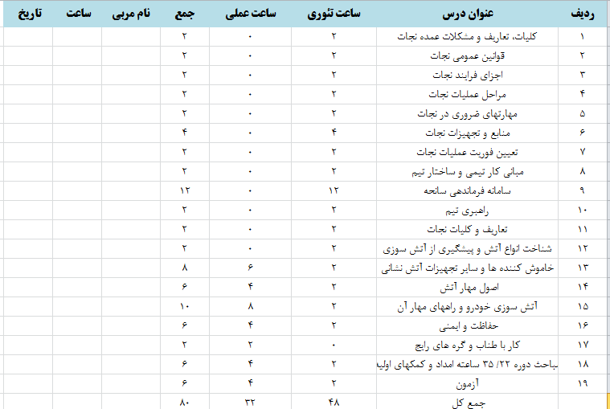
برنامه زمانبندی دوره
مرکز آموزشهای تخصصی - میدانی

Slide 13
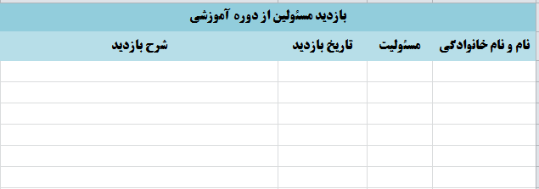
گزارش بازدید دوره
مرکز آموزشهای تخصصی - میدانی

Slide 14
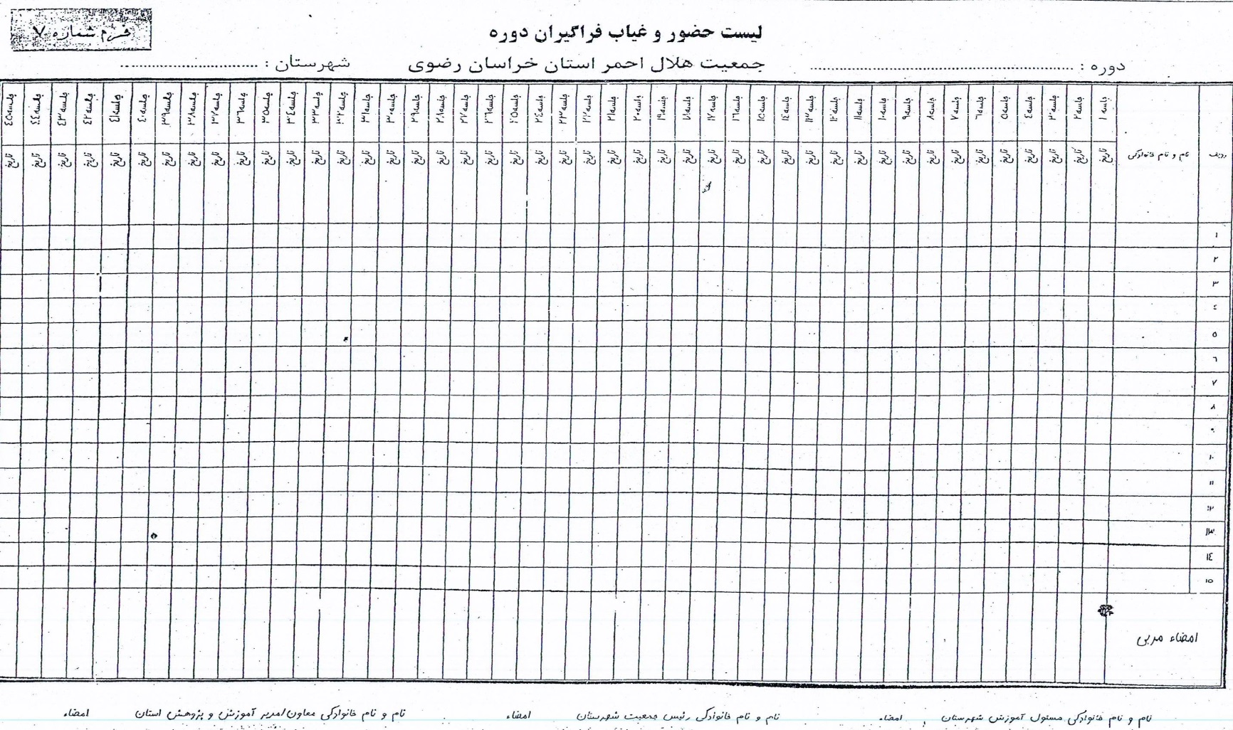
لیست حضور و غیاب فراگیران در کلاس
مرکز آموزشهای تخصصی - میدانی

Slide 15
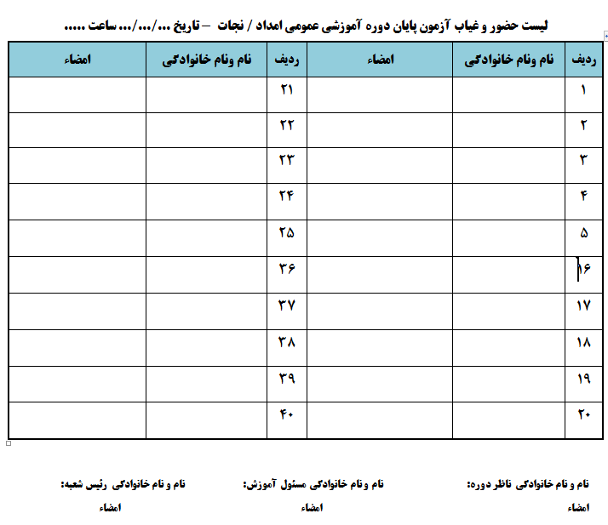
لیست حضور و غیاب آزمون پایان دوره
مرکز آموزشهای تخصصی - میدانی

Slide 16
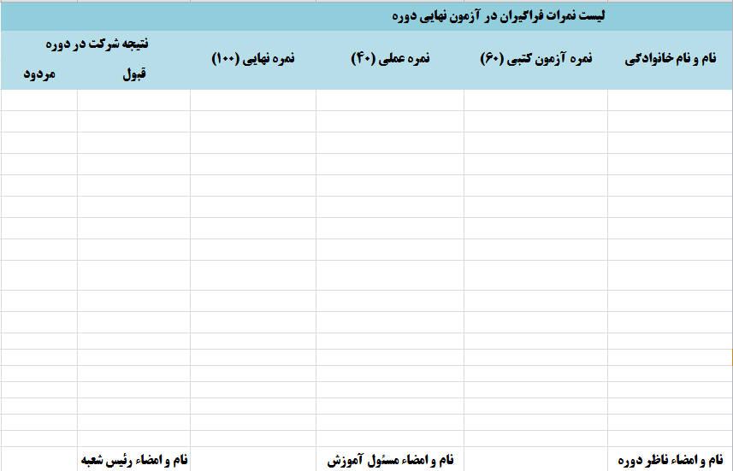
لیست نمرات فراگیران
مرکز آموزشهای تخصصی - میدانی

Slide 17
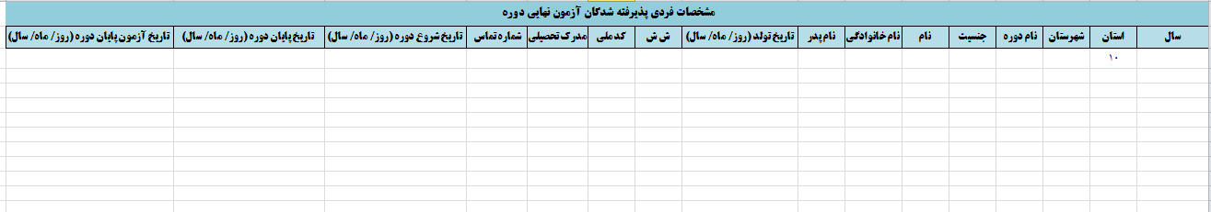
مشخصات پذیرفته شدگان آزمون نهایی
مرکز آموزشهای تخصصی - میدانی

Slide 18
فرایند آموزشهای تخصصی امداد و نجات

Slide 19



ارتباط با مرکز آموزشهای تخصصی – میدانی
36570888 - 051
36679379 - 051
amozesh.razavi@gmail.com

Slide 20


